Slide 1
UNIT2: THE PLACE WHERE I LIVE
Grade: 5 th
Miss Pamela Knuckey

Slide 2
O.A: Pronunciar y practicar los sonidos de los distintos lugares de la ciudad

Slide 3
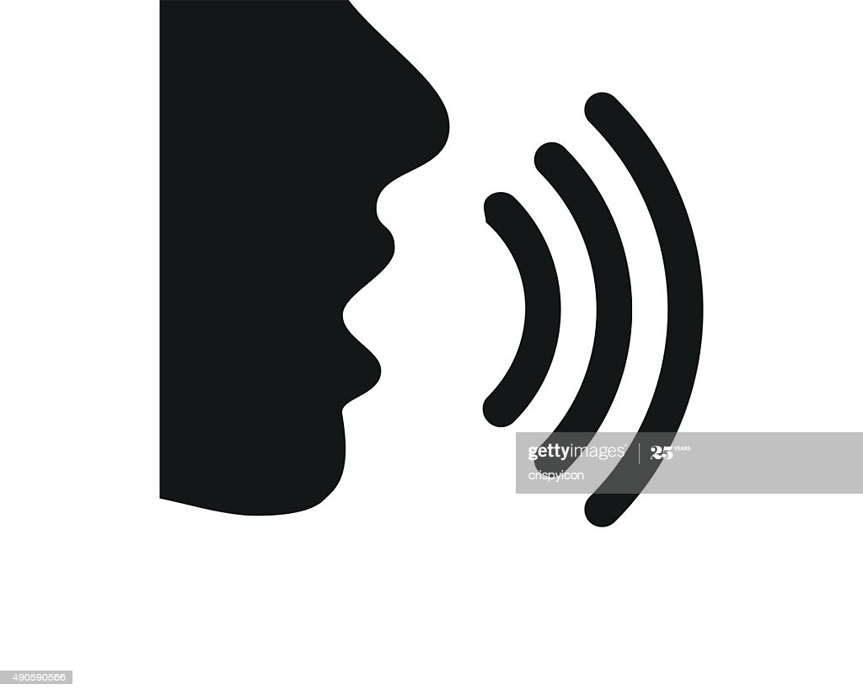
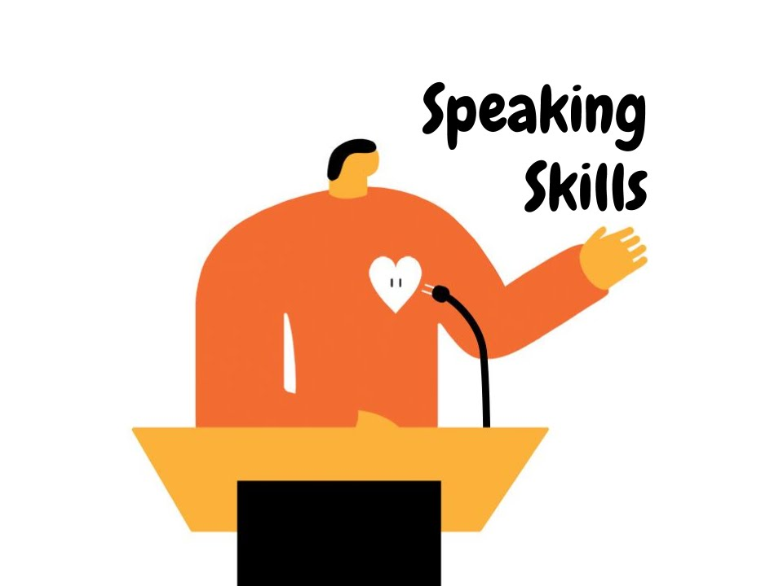
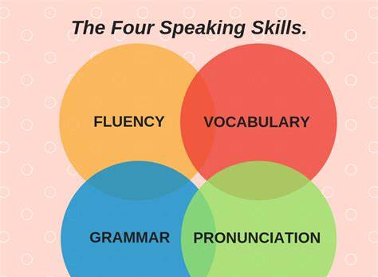
La habilidad de hablar

Slide 4
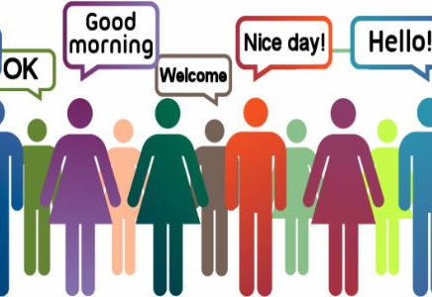
1- Practicar lo que hablaré
2- Conocer el vocabulario del que hablaré
3- Practicar mi fluidez
4- Practicar la gramática
5- Buscar los sonidos y pronunciación correcta si no conozco una palabra en algún traductor con apoyo auditivo.
6- sentirme segura o seguro de mis capacidades como hablante.

Slide 5
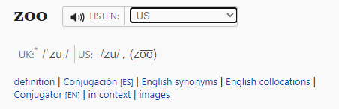
Recursos para trabajar mi habilidad : speaking
www.wordreference.com

